Slide 1
الفصل ٧ -٢ قسمة مضاعفات ال ١٠، ١٠٠، ١٠٠٠
أ/ فاطمة جبران

Slide 2
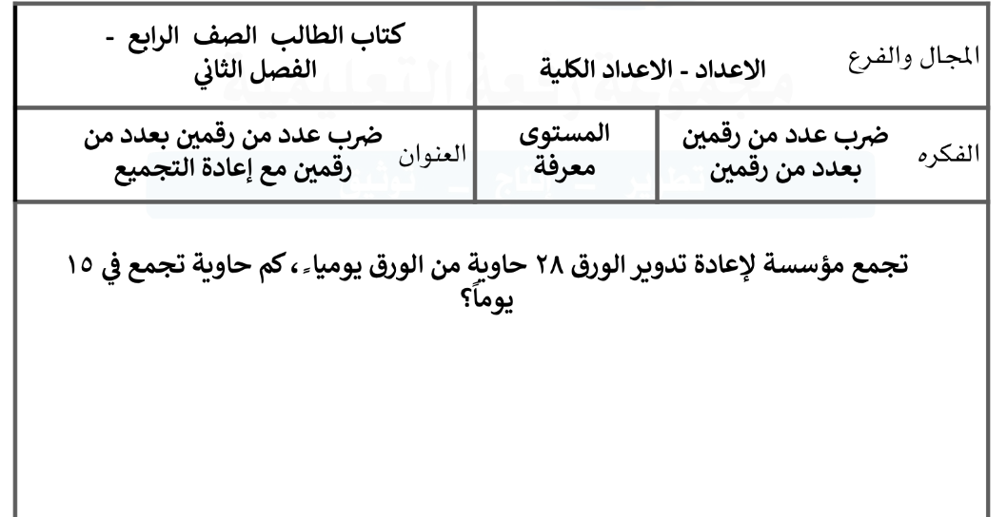
أ/ فاطمة جبران

Slide 3
أ/ فاطمة جبران

Slide 4
٧-٢ قسمة مضاعفات ال ١٠، ١٠٠ ، ١٠٠٠
أ/ فاطمة جبران

Slide 5
٧-٢ قسمة مضاعفات ال ١٠، ١٠٠ ، ١٠٠٠
أ/ فاطمة جبران

Slide 6
٧-٢ قسمة مضاعفات ال ١٠، ١٠٠ ، ١٠٠٠
أ/ فاطمة جبران

Slide 7
٧-٢ قسمة مضاعفات ال ١٠، ١٠٠ ، ١٠٠٠
أ/ فاطمة جبران

Slide 8
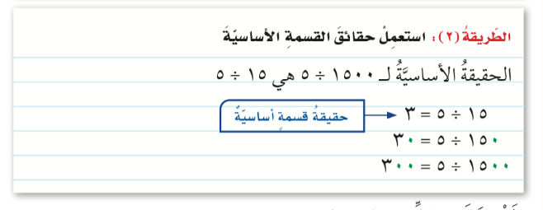
٧-٢ قسمة مضاعفات ال ١٠، ١٠٠ ، ١٠٠٠
أ/ فاطمة جبران

Slide 9
٧-٢ قسمة مضاعفات ال ١٠، ١٠٠ ، ١٠٠٠
أ/ فاطمة جبران

Slide 10
٧-٢ قسمة مضاعفات ال ١٠، ١٠٠ ، ١٠٠٠
أ/ فاطمة جبران

Slide 11
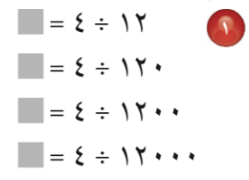
🌟
🌟
🌟
أ/ فاطمة جبران

Slide 12
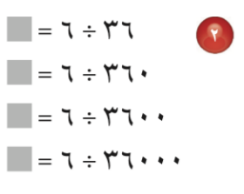
🌟
🌟
🌟
أ/ فاطمة جبران

Slide 13
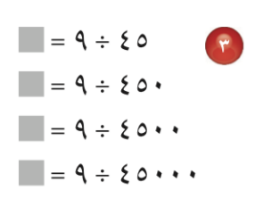
🌟
🌟
🌟
أ/ فاطمة جبران

Slide 14
🌟
🌟
🌟
أ/ فاطمة جبران

Slide 15
🌟
🌟
🌟
أ/ فاطمة جبران

Slide 16
🌟
🌟
🌟
أ/ فاطمة جبران

Slide 17
ماذاتعلمت ؟
أ/ فاطمة جبران

Slide 18
المتميزات في الدرس
أ/ فاطمة جبران

Slide 19
ممتع 🤩
قيم نفسك بالنسبة لفهمك للدرس
ممتع 🤩
سهل 😍
سهل 😍
أ/ فاطمة جبران

Slide 20
الواجب المنزلي
أ/ فاطمة جبران

